Slide 1

KHỞI ĐỘNG

Slide 2
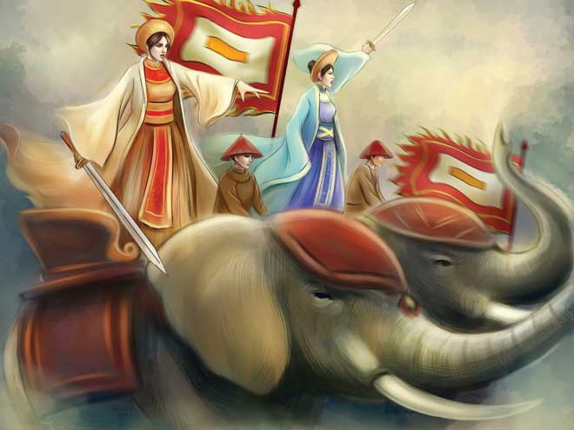
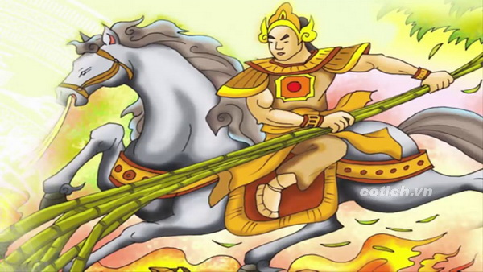
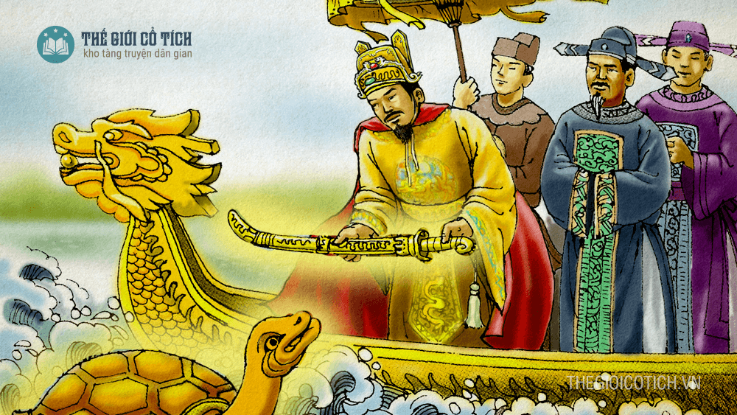
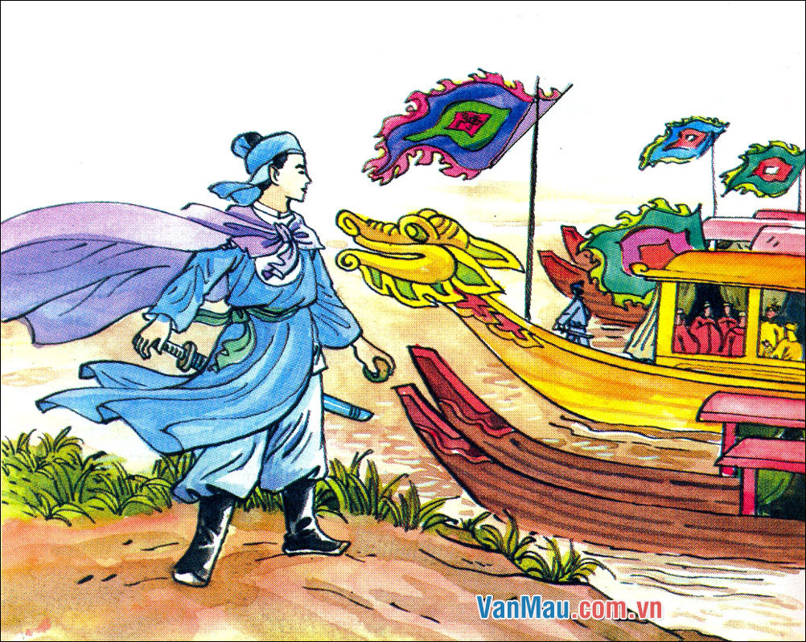
Notes:
Nhìn hình đoán tên nhân vật hoặc sự kiện lịch sử trong các bức tranh?

Slide 3




CHƯƠNG 1. VÌ SAO PHẢI HỌC LỊCH SỬ
Bài 1. LỊCH SỬ VÀ CUỘC SỐNG

Slide 4

NỘI DUNG
01
02
03
LỊCH SỬ LÀ GÌ?
VÌ SAO PHẢI HỌC LỊCH SỬ
LUYỆN TẬP VÀ VẬN DỤNG

Slide 5
Bài 1. LỊCH SỬ VÀ CUỘC SỐNG
I. LỊCH SỬ LÀ GÌ ?
Hoạt động theo cặp đôi theo hướng dẫn?

Slide 6
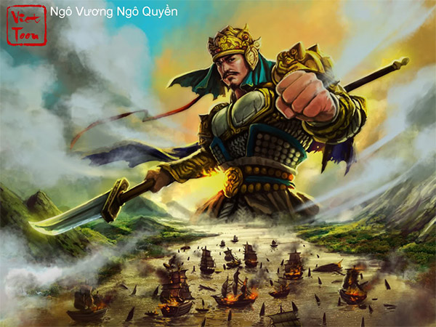
Quan sát ảnh và trả lời các câu hỏi:
1. What – Cái gì?
Đây là hình ảnh nói về sự kiện nào?
2. Where - Ở đâu?
Sự kiện lịch sử này diễn ra ở đâu?
3. When – Khi nào?
Diễn ra vào năm nào?
4. Who – Ai đã?
Ai đã lãnh đạo cuộc kháng chiến đó?

Slide 7
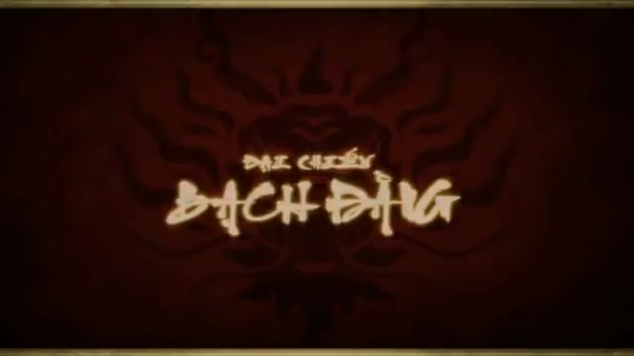

Slide 8
Quan sát ảnh và trả lời các câu hỏi:
1. What – Cái gì?
Đây là hình ảnh nói về sự kiện nào?
2. Where - Ở đâu?
Sự kiện lịch sử này diễn ra ở đâu?
3. When – Khi nào?
Diễn ra vào năm nào?
4. Who – Ai đã?
Ai đã lãnh đạo cuộc kháng chiến đó?
Chiến thắng Bạch Đằng
Trên sông Bạch Đằng
Năm 938
Ngô Quyền

Slide 9


THẢO LUẬN
Vậy Lịch sử và môn lịch sử là gì?

Slide 10
Bài 1. LỊCH SỬ VÀ CUỘC SỐNG
I. LỊCH SỬ LÀ GÌ ?
- Lịch sử là tất cả những gì đã xảy ra và lịch sự còn được hiểu là một môn khoa học nghiên cứu và phục dựng lại quá khứ.
- Môn lịch sử là môn khoa học tìm hiểu về quá trình hình thành và phát triển của xã hội loài người từ khi con người suất hiện trên trái đất cho đến ngày nay

Slide 11
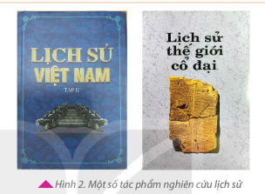
Theo em việc biên soạn các tác phẩm lịch sử có tác dụng gì

Slide 12
Bài 1. LỊCH SỬ VÀ CUỘC SỐNG
I. LỊCH SỬ LÀ GÌ ?
II. VÌ SAO PHẢI HỌC LỊCH SỬ
Hoạt động theo nhóm: xem đoạn video và cho biết vì sao phải học lịch sử?

Slide 13
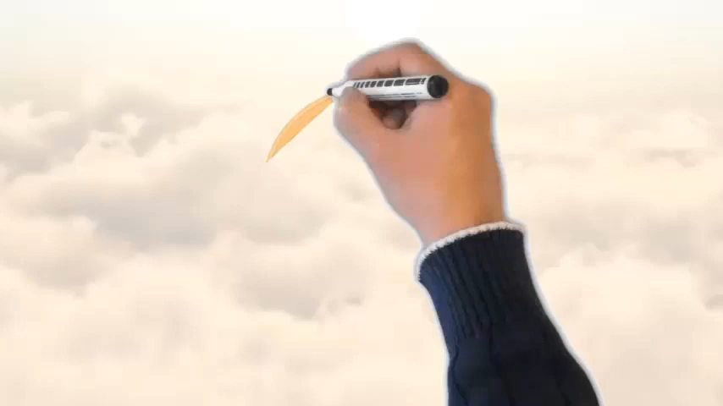

Slide 14
II. VÌ SAO PHẢI HỌC LỊCH SỬ
Tìm hiểu quá khứ cội nguồn của chính bản than, gia đình, dòng họ, …… và rộng hơn là của dân tộc, nhân loại.
Rút ra những bài học kinh nghiệm về sự thành công và thất bại của quá khứ để phục vụ hiện tại và xây dựng cuộc sống mới trong tương lai

Slide 15
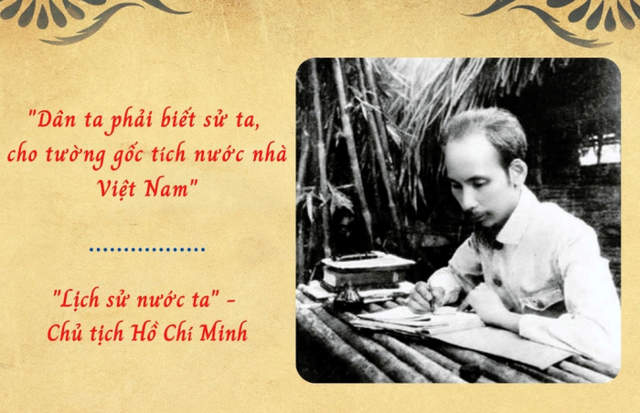

Slide 16

Nhà chính trị nôi tiếng của La Mã cổ đại Xi-xê-rông đã nói: ”lịch sử là thầy dạy của cuộc sống".
Em hãy nêu suy nghĩ của mình về câu nói trên?

Slide 17

LUYỆN TẬP

Slide 18
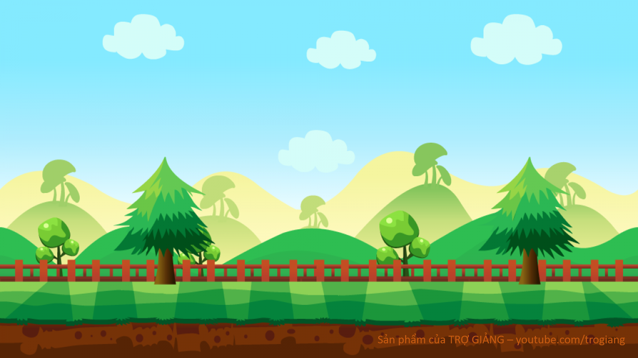


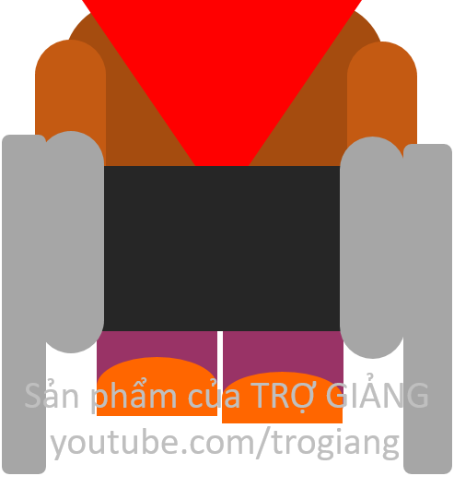
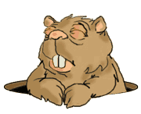

TRÒ CHƠI
ĐÀO VÀNG
BẮT ĐẦU

Slide 19
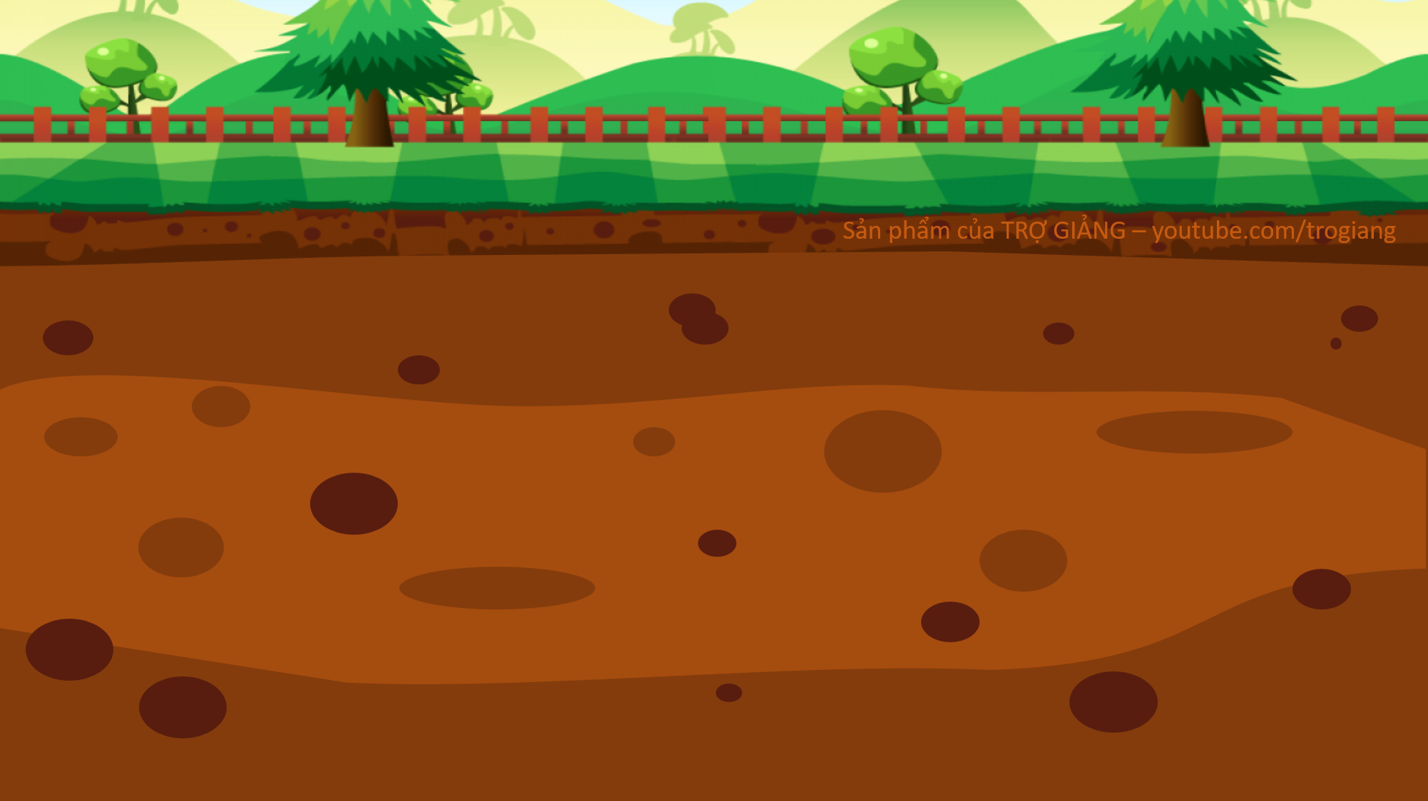





100$
150
50$
20$
100$
10$
150$
50$

Slide 20

Vận dụng
Viết một đoạn văn ngắn về 1 nhân vật hoặc sự kiện lịch sử mà em yêu thích?

Slide 21


Slide 22

LỊCH SỬ ĐƯỢC HIỂU LÀ
A. Tất cả những gì đã xảy ra trong quá khứ
B. Những truyện cổ tích được truyền miệng
D. Sự tưởng tượng của con người về quá khứ của mình
C. Những bản ghi chép hay tranh, ảnh còn được lưu giữ lại.
Notes:
Hướng dẫn: Bấm vào hình người để quay lại

Slide 23
AI LÀ CHỦ THỂ SÁNG TẠO RA LỊCH SỬ
A. Tất cả sinh vật
B. Phật Thích Ca
C. Chúa Giê su
D. Con người
Notes:
Bấm vào hình người để quay lại

Slide 24
LỊCH SỬ LOÀI NGƯỜI MÀ CHÚNG TA NGHIÊN CỨU, HỌC TẬP CÓ NỘI DUNG GÌ?
A. Là những gì đã xảy ra và đang xảy ra của loài người
B. Là toàn bộ hoạt động của loài người
từ khi xuất hiện đến nay
C. Là quá khứ
D. Là những gì xảy ra và sẽ xảy ra của loài người
Notes:
Bấm vào hình người để quay lại

Slide 25
“DÂN TA PHẢI BIẾT SỬ TA
CHO TƯỜNG GỐC TÍCH NƯỚC NHÀ VIỆT NAM ”
LÀ CÂU THƠ CỦA AI?
a. Trường Trinh
B. Phạm Văn Đồng.
c. Hồ Chí Minh
D. Võ Nguyên Giáp
Notes:
Bấm vào hình người để quay lại

